Slide 1
Վրաստանի տեսարժան վայրերը
Սիրանուշ Ասատրյան

Slide 2
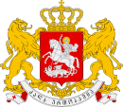
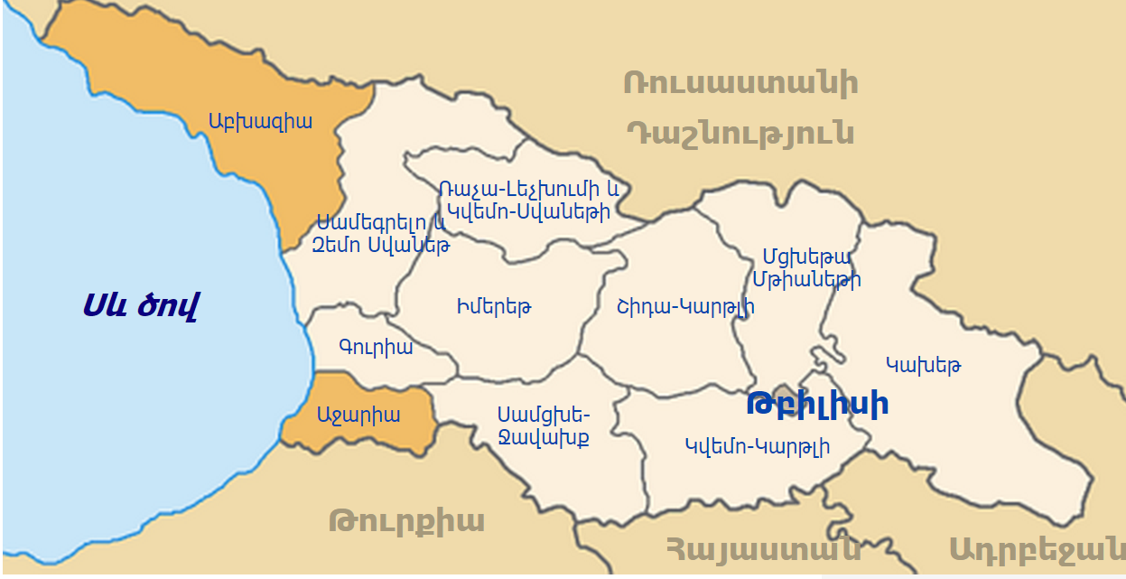
Վրաստան

Slide 3
Տեղեկություններ
Պետական լեզու | վրացերեն
Մայրաքաղաք | Թբիլիսի
Պետական կարգ | Կիսանախագահական հանրապետություն
Կրոն | Ուղղափառ 84%, Իսլամ 11%
Մակերես | 69,700 կմ²
Ազգաբնակչություն. | 4.371.535 (2002) 4.630.841 (2008) (66,4/կմ²)

Slide 4
Թբիլիսի
Թբիլիսին բազմազգ, բազմամշակութային, բազմակրոն քաղաք է: Հիմնադրվել է 5-րդ դարում Վախթանգ Գորգասալի թագավորի կողմից և իր անունը ստացել է տարածքում բխող տաք աղբյուրներց: Գտնվում է Կուր գետի ափին, ծովի մակարդակից 380-770մ բարձրության վրա: Քաղաքը խոշոր արդյունաբերական, տրանսպորտային, մշակութային կենտրոն է, ունի միջազգային օդանավակայան:Քայլելով Թբիլիսիի նեղ փողոցներով կարելի է տեսնել ավանդական հին տներ`փայտե պատշգամբներով, հանգստանալ պատմական ծծմբային ջրերում և այցելել միշարք տեսարժան վայրեր:

Slide 5
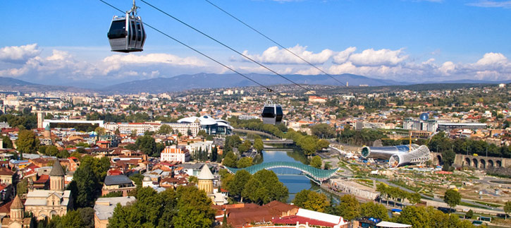
Թբիլիսի

Slide 6
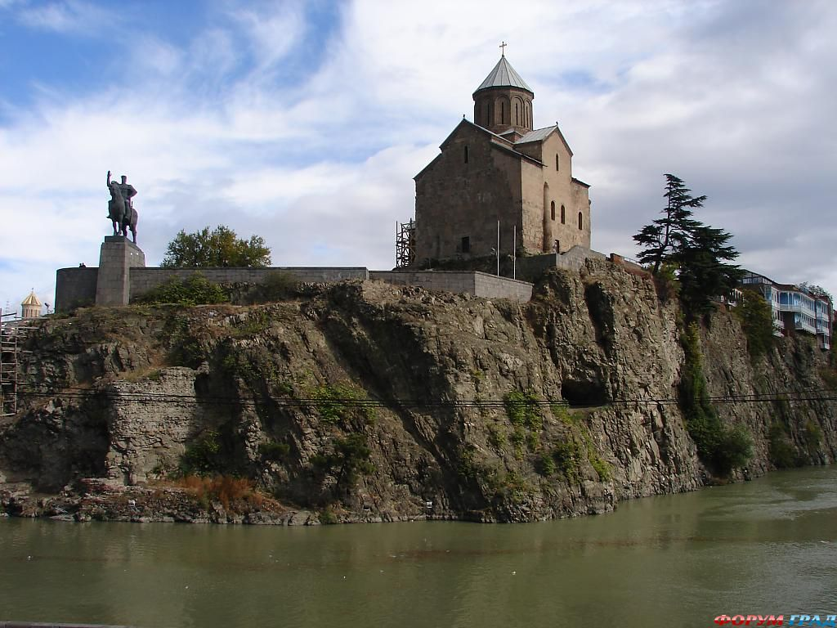
Մետեխի բերդ
13-րդ դարի Մետեխի բերդը հին Թբիլիսիի դասական նմուշներց է: Բերդի դիմաց` Մտկվարի գետի բարձունքին, կանգնեցված է քաղաքի հիմնադրի արձան: Բերդը բազմիցս քանդվել է թշնամիների կողմից: Սովետական տարիներին այն օգտագործվել է որպես թատրոնի շենք և միայն 1980-ական թվականներին է կրկին վերակառուցվել:

Slide 7
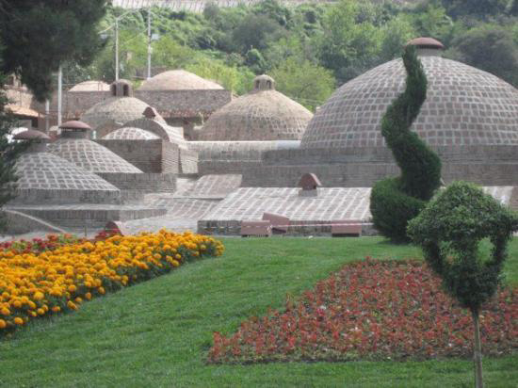
Ծծմբային բաղնիքներ
Սկիզբ առնելով բնական տաք հանքային ջրերից, ծծմբային բաղնիքները մեծ դեր են խաղացել Թբիլիսիի կյանքում; Կառուցվել են 17-րդ դարում և օրական արտադրում են 3 մլն. լիտր ջուր:

Slide 8
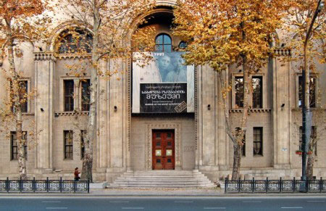
Վրաստանի պետական թանգարան
Թանգարանը հայտնի է նախաքրիստոնական ժամանակաշրջանի ոսկերչականբացառիկ իրերի հավաքածուներով: Թանգարանումպահվում են հնեաբանության, պատմության, ազգագրության վերաբերյալ հավաքածուներ, ինչպես նաև այստեղ է պահվում եվրոպայի առաջին բնակչի գանգը, որը հայտնաբերվել է Դմանիսիում հնագիտական պեղումների ժամանակ:

Slide 9
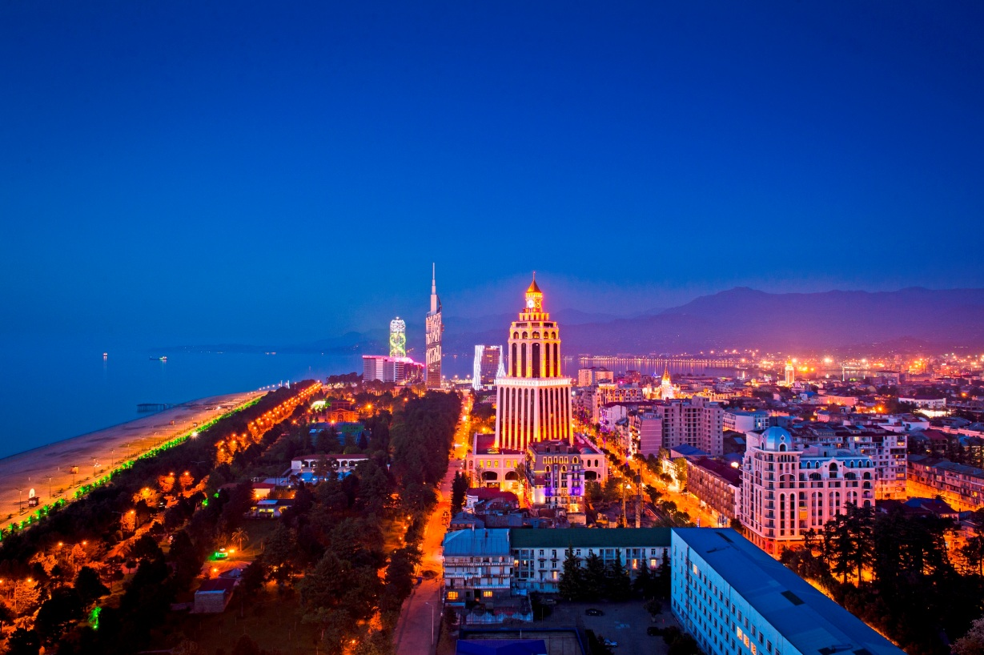
Բաթում
Բաթումիի բնակչության մեծ մասը տարբեր ազգությունների և կրոնական հայացքների տեր մարդիկ են: Շնորհիվ իր արևոտ ծովափերի` Բաթումին գրավում է զբոսաշրջիկների ուշադրությունը: Այն մի շատ հաճելի քաղաք է` հարուստ սքանչելի ու գեղեցիկ լողափերով: Երկ- և եռհարկանի շենքերը Բաթումին դարձնում են մի հմայիչ ու հետաքրքիր քաղաք բոլորի համար:

Slide 10
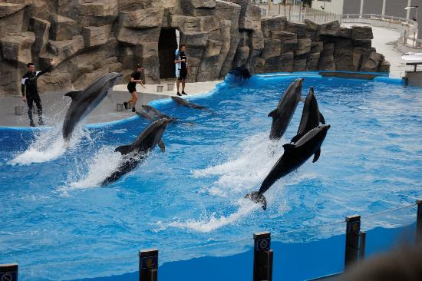
Դելֆինարիում

Slide 11
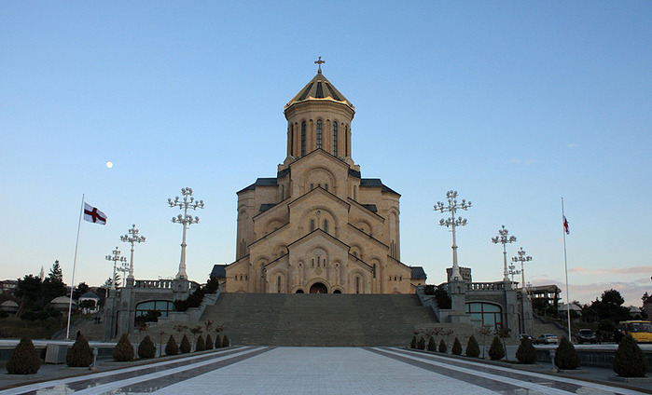
Սրբ. Երրորդություն
Սուրբ Երրորդություն տաճարը հայտնի է նաև Սամեբա անունով: Եկեղեցին կառուցվել է 1995-ից 2004 թվերին: Այն համարվում է երրորդ ամենամեծ ուղղափառ եկեղեցին աշխարհում: Ունի 105 մ բարձրություն, որը տեսանելի է Թբիլիսիի բոլոր կողմերից:

Slide 12
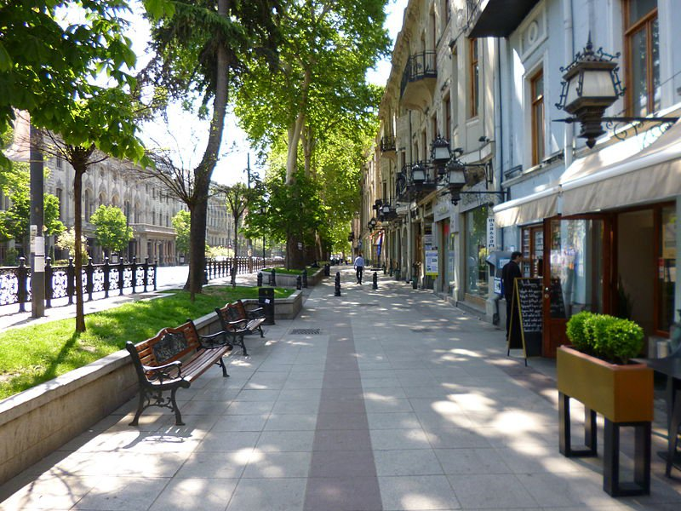
Ռուստավելի պողոտա
Պողոտան կառուցվել է 19-րդ դարում և անվանվել է 12-րդ դարի վրաց հայտնի գրող Շոթա Ռուսթավելիի պատվին: Գտնվում է Թբիլիսիի սրտում: Այստեղ են գտնվում Օպերայի շենքը, Խորհրդարանը, բազմաթիվ սրճարաններ, ռեստորաններ եւ խանութներ:

Slide 13
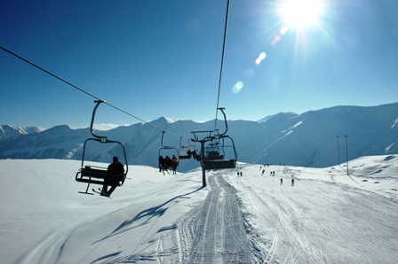
Գուդաուրի
Լեռնադահուկային հանգստավայր:

Slide 14
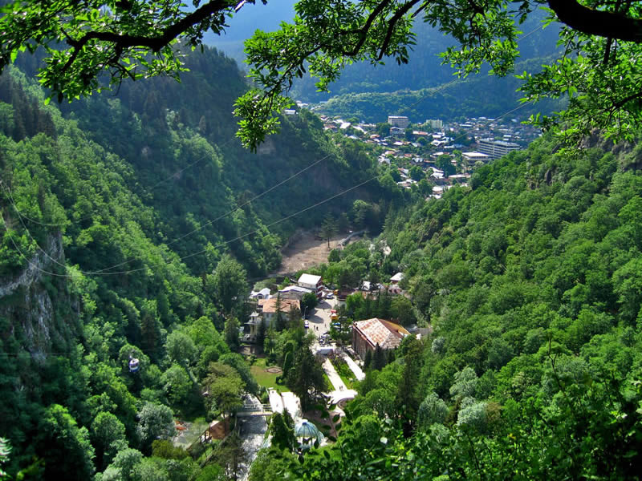
Բորժոմ
Քաղաք Վրաստանի կենտրոնական մասում: Հայտնի է իր հանքային ջրերով:

Slide 15
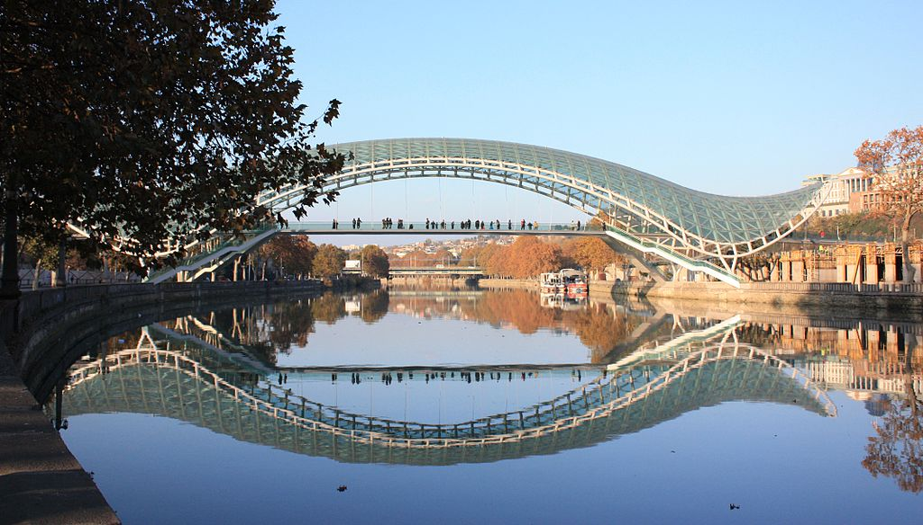
Խաղաղության կամուրջ:
Կամուրջը գտնվում է Թբիլիսիում: Կառուցվել է 2010 թ., ունի 156 մ բարձրություն:

Slide 16
Վերջ
Նյութը պատրաստեց
Սիրանուշ Ասատրյանը
8-1 դասարան
Siranush.jimdo.com
2015 թ.

